Slide 1



КГП на ПХВ «Городской ревматологический центр» УОЗ города Алматы
Итоги деятельности КГП на ПХВ «Городской ревматологический центр»
за 2024 год и задачи на 2025 год
Директор к.м.н.,
магистр MBA Кулембаева А.Б.
Алматы, 2025 г.

Slide 2
2
РЕСУРСЫ ЦЕНТРА
2
Коммунальное государственное предприятие на праве хозяйственного ведения «Городской ревматологический центр» (далее - ГРЦ) – это монопрофильная медицинская организация, оказывающая специализированную ревматологическую помощь в плановом порядке пациентам города Алматы и со всех других регионов Республики Казахстан по Порталу Бюро госпитализации. Кроме этого, оказывается консультативно-диагностическая и стационарозамещающая медицинская помощь.
Свою деятельность осуществляет на основании лицензии № 24031237 от 23 октября 2024 года, выданной Управлением экономики и бюджетного планирования г. Алматы
Имеет свидетельство о соответствии деятельности стандартам национальной аккредитации в Республике Казахстан №KZ81VEG00010365 от 20 декабря 2023 года.
Клинико-диагностическая лаборатория имеет аккредитацию на соответствие стандартам СТ РК ISO 15189-2019 "Лаборатории медицинские. Требования к качеству и компетентности".

Slide 3
СТРУКТУРА ЦЕНТРА
3
Функционируют 5 структурных подразделений на140 коек (120 бюджетных коек, 20 хозрасчетных коек) и 10 коек дневного стационара.
1ревматологическое отделение - 60 коек
2ревматологическое отделение - 60 коек
Хозрасчетное отделение- 20 коек
Клинико-диагностическое отделение на140-160 посещений в день
Клинико-диагностическая лаборатория
Палата интенсивной терапии на 5 коек
кабинет физиотерапии и лечебной физкультуры
Отделение лучевой диагностики
Дневной стационар -10 коек (на 3 оборота)
Центр остеопороза

Slide 4
ФИНАНСОВАЯ ДЕЯТЕЛЬНОСТЬ ЦЕНТРА ЗА 2024 ГОД
4
Выполнение финансового плана согласно договора с НАО ФСМС по г.Алматы
Выполнение финансового плана по СМП составляет -
646 571 332,37 тенге
.
Выполнен на 101,6%
Согласно плана развития на 2024 (1 версия) год было запланировано финансирование на сумму – 1 595 750 ,00. НАО «Фондом медицинского страхования» по городу Алматы одобренная сумма договора (№ Е-14-0124-00156-G от 30 декабря 2024 года) – 611 588 019,72тг. В течении года менялась, в итоге к концу 2024 года сумма договоров по оказанию СМП и СЗТ услугам составила 726 930 648,33 тенге увеличилось на 18,8 % от первоначального договора.
Выполнение финансового плана по СЗТ составляет –
80 359 315,96 тенге
Выполнен на 105,5%
Финансовый план по ГОБМП выполнен на – 557 881 537,85тенге
Выполнен на 100,4%
Финансовый план по
ОСМС выполнен на –
169 049 110,48 тенге
Финансовый план по
ОСМС выполнен на –
169 049 110,48 тенге
Выполнен на 102,4%
Финансовый план по
ОСМС выполнен на –
169 049 110,48 тенге
ОБЩАЯ ВЫПОЛНЕННАЯ СУММА – 726 930 648,33 тенге
ОБЩЕЕ ВЫПОЛНЕНИЕ НА 102,4%

Slide 5
ВЫПОЛНЕНИЕ ПЛАНА ПО ХОЗРАСЧЕТНЫМ УСЛУГАМ
ЗА 2024 ГОД
5
Виды услуг | ПЛАН | ФАКТ | % | ВЫПОЛНЕНИЯ
Консультативно-диагностическое отделение | 75 000 000 |  | 106%
Стационарная помощь | 110 000 000 | 98 249 400 | 90%
Амбулаторно поликлиническая помощь (АПП) | 250 000 000 | 234 399 540 | 94%
ИТОГО | 435 000 000 | 412 472 965 | 95%
79 824 025
В 2024 по сравнению с 2023 годом выполнение плана по платным услугам увеличился на 9% (Общий доход в 2023 г. – 377 911 979). Из них: КДО увеличение на 20%, по стационарной помощи увеличился на 44%, уменьшились доходы по АПП на 3%.

Slide 6

СРЕДНЯЯ ЗАРАБОТНАЯ ПЛАТА СОТРУДНИКОВ
6
За 2023 год |  |  |  | За 2024 год |  |  |  | Динамика
Персонал | Мин. (тенге) | Макс. (тенге) | Ср. (тенге) | Персонал | Мин. (тенге) | Макс. (тенге) | Ср. (тенге)
Врачи | 229912 | 566930 | 477479 | Врачи | 264 398,8 | 615 969,5 | 549 100,8 | 15%
СМП | 200355 | 433028 | 275092 | СМП | 230 408,2 | 497 982 | 316 355,8 | 15%
ММП | 142624 | 220817 | 191374 | ММП | 156 886,40 | 242 898,7 | 210 511,4 | 10%
Прочие | 118800 | 253000 | 203775 | Прочие | 130 680 | 278 300 | 224 152,5 | 10%
Премия
В 2024 году были выплачены премии в размере 36 054, 25 тыс. тенге, что составлял 0,63 % от ФОТ.

Slide 7
МАТРИЦА ЗНАЧЕНИЯ РАСХОДОВ ЗА 2024 ГОД
7
Наименование расходов | Пороговый уровень затрат в структуре расходов | 2023 год |  | 2024од
 |  | Сумма | % | Сумма | %
Заработная плата | min 50% max 65% | 576 204,0 | 55,8 | 569 587,46 | 47,3
Приобретение продуктов питания | min 5% max 15% | 51 632,80 | 3,3 | 11 220,00 | 0,93
Приобретение медикаментом и ИМН | min 15% max 30% | 186 805,5 | 31,1 | 260 195,20 | 21,64
Приобретение основных средств и прочих товаров | min 1% max 5% | 45 034,20 | 3,4 | 35 251,81 | 2,93
Оплата коммунальных услуг | min 2% max 5% | 20 240,90 | 1,6 | 31 228,74 | 2,59
Прочие услуги и работы | min 1% max 10% | 44 324,22 | 6,0 | 150 564,50 | 12,52
Матрица «Значения порогового уровня затрат»
- Отмечается незначительное уменьшение расходов на заработную плату, которое связано с прекращением работы пище блока.
Расходы на продукты питания по сравнению с 2023 годом уменьшились связи с передачей пище блока на аутсорсинг. Продукты питания были приобретены только на 2 месяца 2024 года, так как, договор заключен с 01.03.2024 г.
- Увеличение расхода на медикаменты и ИМН связано с повышением цен на рынке.
Увеличение расхода на прочие услуги, работы , так же, связано с передачей пище блока на аутсорсинг. .
Увеличение расхода на коммунальные услуги связано с увеличением тарифа.

Slide 8
НАБЛЮДАТЕЛЬНЫЙ СОВЕТ
8
В соответствии с Законом Республики Казахстан от 1 марта 2011 года «О государственном имуществе», Приказа МНЭ РК от 20 февраля 2015 года № 113 «Об утверждении правил создания комиссии по конкуренции в государственных предприятиях с правом ведения предпринимательской деятельности, требования к гражданам для избрания в состав конкурсной комиссии, а также правилами конкурсного отбора членов конкурсной комиссии и досрочного прекращения их полномочий» и в соответствии с приказом УОЗ города Алматы от 13 марта 2023 года № 02.1-26-82 «О назначении члена наблюдательного совета государственных предприятий» реализуется наблюдательный совет в ГРЦ.
1.ТогизбаевГалымжанАсылбекович – Главный внештатный ревматолог Министерство здравоохранения РК и г.Алматы.
Президент Евразийской Лиги ревматологов(LEAR).
Профессор кафедры ревматологии НАО КазНМУ имени С.Д. Асфендиярова.
2. Байгазина Гульнара Бакировна– Заместитель Председателя президиума Алматинской городской коллегии адвокатов (АГКА).
Руководитель Центра стажировки и повышения квалификации АГКА
3. Исаева БакытшолпанГабдулхакимовна - Профессор кафедры ревматологии НАО КазНМУ имени С.Д. Асфендиярова. Председатель ОО "Независимое общество ревматологов".
4. ИмангалиеваЛайлаТурсынбековна– Руководитель отдела лечебно-профилактической деятельности, цифровизации и государственных услуг Управление общественного здравоохранения г. Алматы.
5. Искакова Гульнара Долдашевна – Директор алматинского филиала Национального научного центра развития здравоохранения им. С. Каирбековой МЗ РК.
6. Тлеубергенов Руслан Бакитжанович- Директор ТОО «Оздоровительный реабилитационный центр «ДЕНСАУЛЫК».
7.Сагындыкова КуралайКенеспаевна- специалист Алматинского филиала РОО «Отраслевой профессиональный союз работников системы здравоохранения «SENIM».
2024 году проведено 4 заседаний наблюдательного совета. Из них 1 - очных, 3 – в гибридном формате
На заседаниях рассматривались:
Утверждение плана работы НС, положение НС, секретаря НС
согласовывались планы развития предприятия и др.
Проведенные заседаний:
Члены Наблюдательного совета:

Slide 9

УПРАВЛЕНИЕ ПЕРСОНАЛОМ
9
17%
По направлению «КАДРЫ» реализуются Корпоративная кадровая политика и Программа управления человеческими ресурсами. В организации предусмотрено 239,75 штатные единицы.
Кадровый потенциал предприятия представлен 185 сотрудниками, из них: 49 врачей, 55 специалистов со средним медицинским образованием, 28 младших и 53 прочих персоналов.
83%
Из 185 сотрудников, общее количество женщин составляют – 152, мужчин – 33. Количество основных работников – 168, внешних совместителей – 17.
Общая укомплектованность кадрами по больнице за 2024 год составила – 94,2% (2023год – 99%), по врачам – 95,3% (в 2023 году – 97,7%), СМП – 94,2% (в 2023 году-96,6%)

Slide 10
УПРАВЛЕНИЕ ПЕРСОНАЛОМ
10
9
Категорийность кадров (врачи и средний медицинский персонал)
Категорийность кадров (врачи и средний медицинский персонал)
Ученая степень сотрудников
Ученая степень сотрудников
Ученая степень сотрудников
60%
37%
Кандидат медицинских наук
4
Доктор PhD
1
ВРАЧИ
Из 49 врачей квалификационную категорию имеют
29 врачей.
Высшая категория – 5
Первая категория – 12
Вторая категория - 12
СРЕДНИЙ МЕДИЦИНСКИЙ ПЕРСОНАЛ
Из 55 медицинских сестер квалификационную категорию имеют
29 врачей.
Высшая категория – 14
Первая категория – 2
Вторая категория - 4
Магистр MBA
1
Магистр медицинских наук
3
Магистр медицинских наук
2
Повышение квалификации сотрудников за 2024 год
За 2024 год обучение прошли 83 сотрудника. Врачей -65, СМР-3, прочие -15 (по местному бюджету обучились 62 сотрудников, за счет собственных средств обучено 21 сотрудников на сумму - 5 115 339,84 тг. )
Из них: 30 врачей, СМР-3, прочие-4.
18 специалистов планируют подать заявку на категорию, с связи с истечением срока.

Slide 11




БАЗИРУЮЩИЕ КАФЕДРЫ
11
КАЗАХСКИЙ НАЦИОНАЛЬНЫЙ МЕДИЦИНСКИЙ УНИВЕРСИТЕТ им.С.Д.АСФЕНДИЯРОВА
КАФЕДРА «РЕВМАТОЛОГИИ»
КАЗАХСКИЙ НАЦИОНАЛЬНЫЙ УНИВЕРСИТЕТ им. АЛЬ-ФАРАБИ
КАФЕДРА «МЕДИЦИНЫ»
КАЗАХСТАНСКО-РОССИЙСКИЙ МЕДИЦИНСКИЙ УНИВЕРСИТЕТ
КАФЕДРА «ВНУТРЕННИХ БОЛЕЗНИ» КРМУ
РЕСПУБЛИКАНСКИЙ ВЫСШИЙ МЕДИЦИНСКИЙ КОЛЛЕДЖ
КАФЕДРА
«СЕСТРИНСКОЕ ДЕЛО»

Slide 12
АМБУЛАТОРНЫЕ РЕВМАТОЛОГИЧЕСКИЕ УСЛУГИ

Slide 13
АНАЛИЗ РАБОТЫ КОНСУЛЬТАТИВНОЙ СЛУЖБЫ
13
№ | Консультация ревматолога | 2023 год | 2024 год
1. | По АПП | 32218 | 31922
2. | Платные | 5004 | 4933
 | Общее количество | 37222 | 36855
Онлайн консультаций
Внутрисуставные инъекции
Онлайн консультаций
Внутрисуставные инъекции
Консилиумы

Slide 14
ИНСТРУМЕНТАЛЬНЫЕ ОБСЛЕДОВАНИЯ
14

Slide 15
ИНСТРУМЕНТАЛЬНЫЕ ОБСЛЕДОВАНИЯ
15
Количество пациентов обратившихся на денситометрию в 2024 году уменьшилось на 2%, которое связано неисправностью оборудования в течение 1 месяца. УЗИ уменьшились на 20%, так как в 2024 году прием пациентов по АПП было приостановлено.

Slide 16
ОКАЗАНИЕ АМБУЛАТОРНОЙ ПОМОЩИ БЕРЕМЕННЫМ ЖЕНЩИНАМ С РЕВМАТИЧЕСКИМИ ЗАБОЛЕВАНИЯМИ
16
Общее количество консультированных
беременных женщин
Структура нозологии беременных женщин
на амбулаторном уровне
В 2024 году 1022 беременных женщин прошли консультацию (610 первичных, 412 повторных), что на 23,7% меньше чем в 2023 г. Снижение числа беременных отражает преемственность с ПМСП в вопросах ведения беременности и работы с женщинами фертильного возраста.

Slide 17


ОКАЗАНИЕ АМБУЛАТОРНОЙ ПОМОЩИ БЕРЕМЕННЫМ ЖЕНЩИНАМ С РЕВМАТИЧЕСКИМИ ЗАБОЛЕВАНИЯМИ
17
Общее количество проведенных консилиумов для беременных женщин
Регистр беременных женщин
В центре функционирует внутренний регистр беременных женщин с ревматическими заболеваниями, где на сегодняшний день зарегистрировано 185 беременных. Количество рожениц составило - 755 женщин.

Slide 18
СТАЦИОНАРОЗАМЕЩАЮЩИЕ РЕВМАТОЛОГИЧЕСКИЕ УСЛУГИ

Slide 19

СТАЦИОНАРОЗАМЕЩАЮЩАЯ ПОМОЩЬ
19
Стационарозамещающая помощь в ГРЦ оказывается в соответствии с приказом Министра здравоохранения Республики Казахстан от 7 июня 2023 года №106.
«Об утверждении стандарта оказания медицинской помощи в стационарозамещающих условиях в РК»
Выполнение плана по дневному стационару
Количество пролеченных пациентов в 2024 году уменьшилось на 9,8%, что связано с увеличением КЗГ.
Проведено инфузии ГИБП за 2024 год
В условиях дневного стационара 309 пациентов получили инфузию ГИБП (ритуксимаб в/в кап), из них 14 первичные, 295 повторные, преимущественно с диагнозом Ревматоидный артрит и системная красная волчанка.
464

Slide 20
СТРУКТУРА НОЗОЛОГИИ
20
Основной контингент пролеченных больных составили пациенты с костно-суставными заболеваниями. Из них, остеоартроз - 50,%, ревматоидный артрит- 29%, реактивный артрит- 15%, ХРБС -5,9% и аллергическая пурпура-0,1%.
551 пациентов
129
пациентов
196
пациентов
38
пациентов
1
пациент
Остеоартроз
Ревматоидный артрит
Реактивный артрит
ХРБС
Аллергическая пурпура
01
02
03
04
05

Slide 21
СТАЦИОНАРНЫЕ РЕВМАТОЛОГИЧЕСКИЕ УСЛУГИ

Slide 22
ОСНОВНЫЕ ПОКАЗАТЕЛИ ДЕЯТЕЛЬНОСТИ СТАЦИОНАРА
22
№ | Показатели | 2023 г | 2024 г
 |  | абс. | абс.
1 | Поступило больных | 3363 | 3198
2 | Выписанных больных | 3357 | 3161
3 | Кол-во койко-дней | 24973 | 22243
4 | Работа койки | 384 | 319,6
5 | Среднее пребывание на койке | 7,4 | 7,0
6 | Оборот койки | 51,6 | 45,4
7 | Простой койки | -1,1 | -0,7
8 | Летальность | 0,03 | 0,03
Количество госпитализированных уменьшилось на 6 % (на 196 человек). Уменьшение связано с увеличением КЗГ, по некоторым диагнозам и недостаточным финансированием ФСМС.
Показатель работы койки уменьшилась с 384 до 319,6, что связано с уменьшением количества пациентов.
Среднее пребывание на койке составляет – 7,0, что на 0,4 меньше по сравнению с 2023 г.
Уменьшился оборот койки от 51,6 до 45,4, данный показатель выше норматива – 35-38.
Простой койки составляет - 0,7 данный показатель не превышает городской норматив по стационарам.
Летальных исходов за 2024 год было 1 случай, так же, как и в 2023 году.
Notes:
Летальный случай.
АЛЕСКЕРОВА РАМИНА НУШРАВАНОВНА 91061040246510.06.1991 г.р. Заключительный диагноз: Мультивоспалительный синдром с синдромом активации макрофагов,с поражением сердца (Неревматический миокардит, тяжелое течение. ДКМП. ХСНII Б, позитивность по pro-BNP более 35000 пг/мл), легких (двухсторонняя нижнедолевая пневмония, осложненная двухсторонним плевритом, ДН3), ЖКТ(диспепсический синдром, реактивный панкреатит), печени (фульминантный гепатит смешанной этиологии (септический, НПВП ассоциированный), печеночная энцефалопатия), почек (ОПП, смешанная форма (преренальная + ренальная)стадия олигоурии. Вторичный нефрит), ЦНС(энцефалопатия), опорно-двигательной системы (миалгия, артралгия), кожи (сыпь). Анемия смешанного генеза. Конкурирующий: Септицемия неуточненная. Сепсис, тяжелый. Септический шок рефрактерный. Двухсторонняя нижнедолевая пневмония, осложненная двухсторонним плевритом, ДН3. ОРДС. Неревматический миокардит, тяжелое течение. Дилятационная кардиомиопатия. ХСНII Б. Левожелудочковая недостаточность, интерстициальный отек легких? Прогрессирующая печеночная, почечная, церебральная недостаточность. дефицит фактора свертывания вследствие заболевания печениПричина смерти: Прогрессирующая полиорганная недосттаочность. Сепсис.

Slide 23
РАСПРЕДЕЛЕНИЕ ПАЦИЕНТОВ
23
Общее количество пациентов госпитализированных в ГРЦ в 2024 году
составляет - 3161 пациентов.
Соотношение мужчин и женщин
Распределение по возрастному составу
пациенты женского пола составляет – 2462 (77,9%) женщин.
количество обратившихся мужчин составляет – 699 (22,1%).
Из всех пролеченных пациентов городских – 1820 (в 2023 г.-1471 ), иногородних - 1341 (в 2023 г.-1794). Согласно статистическим данным, большинство иногородних пациентов обращаются из Алматинской и Жетысуской областях.

Slide 24
В 2024 году стационарную помощь получили 46 беременных женщин с ревматологическими заболеваниями.
Структура нозологии беременных женщин на стационарном уровне
24
Количество беременных
Структура нозологии
Исход лечения
Среди беременных женщин, получивших стационарное лечение превалируют следующие диагнозы: на первом месте – РА (17 женщин), на втором - СКВ (12),на третьем – Другие СЗ (4 пациентов), на четвёртом – АФС (2),
на пятом – РеА (1).

Slide 25

СЛУЖБА ПОДДЕРЖКИ ПАЦИЕНТОВ И ВНУТРЕННЕГО АУДИТА
25
РЕЗУЛЬТАТЫ ВНЕШНЕЙ ЭКСПЕРТИЗЫ ФСМС Г.АЛМАТЫ 2024 г
Месяц | Удержано за 2023 г.тенге | Удержано за 2024 г. тенге
Январь | 0 | 3 108 484,21
Февраль | 0 | 2 122 802,28
Март | 0 | 802 071,28
Апрель | 125954,92
Май | 0
Июнь | 0
Июль | 0
Август | 0
Сентябрь | 0
Октябрь | 261 869,5
Ноябрь | 78 560,88
Декабрь | 0
ИТОГО | 466 385,38 | 6 033 357,77
Удельный вес | 0,08% | 0,9%

Slide 26
Сравнительный анализ количества СМП дефектов по кодам за 2023-2024гг.
СЛУЖБА ПОДДЕРЖКИ ПАЦИЕНТОВ И ВНУТРЕННЕГО АУДИТА
26
Код | Виды нарушений | 2023 год | 2024 год
3.0 | Необоснованное завышение объема оказанной медицинской помощи/услуг | 1
3.3 | Завышение уровня весового коэффициента КЗГ |  | 40
5,0 | Неподтвержденный случай оказания медицинской помощи (услуги) | 1
6,0 | Необоснованное отклонение лечебно – диагностических мероприятий, оказания услуг от стандартов, правил в области здравоохранения/ клинических протоколов | 1
6.4 | Несоблюдение стандартов оказания медицинской помощи | 1 | 13
11.0 | Услуги ВТМУ и по перечню медицинских услуг, не включенные в договор |  | 3
Notes:
6.4 -Несоблюдение стандартов оказания медицинской помощи /положения о деятельности организаций здравоохранения(30% снятие от стоимости пролеченного случая) – 13 случаев на сумму 1 058 580 тыс тенге. Отсутствие в МКСБ заключений консультантов(ревматолога). Так как, пациента ведет врач-ревматолог консультация ревматолога не была выведена отдельно.
3.3 – Завышение уровня весового коэффициента КЗГ (50% снятие от стоимости пролеченного случая) – 40 случаев на сумму 4 859 045 тыс. тенге. Все эти 40 случаев были пациенты с диагнозом синдром Шарпа (Другие уточненные системные поражения соединительной ткани (M35.8)). Однако, экспертами ФСМС расценен как дефект, так как протокол диагностики и лечения по данному коду был пересмотрен в 2021 году в пользу КВИ у детей. Хотя, до декабря 2023 года с данным кодом выписывались пациенты с ГРЦ, как дефект не рассматривался. После данного инцидента, пациентов с синдромом Шарпа выписываем по МКБ коду М35.1 другие перекрестные синдромы. По данному вопросу нами было направлено письмо в Объединенная комиссия по качеству мед.услуг (ОКК) МЗ РК.
11.0 - Услуги ВТМУ и по перечню медицинских услуг, не включенные в договоре -3 (100% снятие от стоимости пролеченного случая) – 3 случая на сумму 580 742 тыс. тенге. Это пролеченные пациенты-подростки (17 лет), которые до 2024 годы оплачивались.

Slide 27






КОЛИЧЕСТВО ОБРАЩЕНИЙ ЗА 2024 ГОД
27
За 2024 год обоснованных жалоб не было
QOLDAU - 68
Open Almaty - 7
E-Otinish -33
УОЗ – 21
сайт ГРЦ - 1
Письменно - 5
Благодарностей - 59
135
Общее количество обращений за 2024 год
62 – обращений информационного характера
38 – обращений по длительности ожидания приема и госпитализаций
35 – разные (несоблюдение проф.этики, оснащенность орг.техникой, благоустройство территории)
Все обращений были отработаны по принципу «здесь и сейчас».

Slide 28
Организационные мероприятия, проведенные
за 2024 год

Slide 29
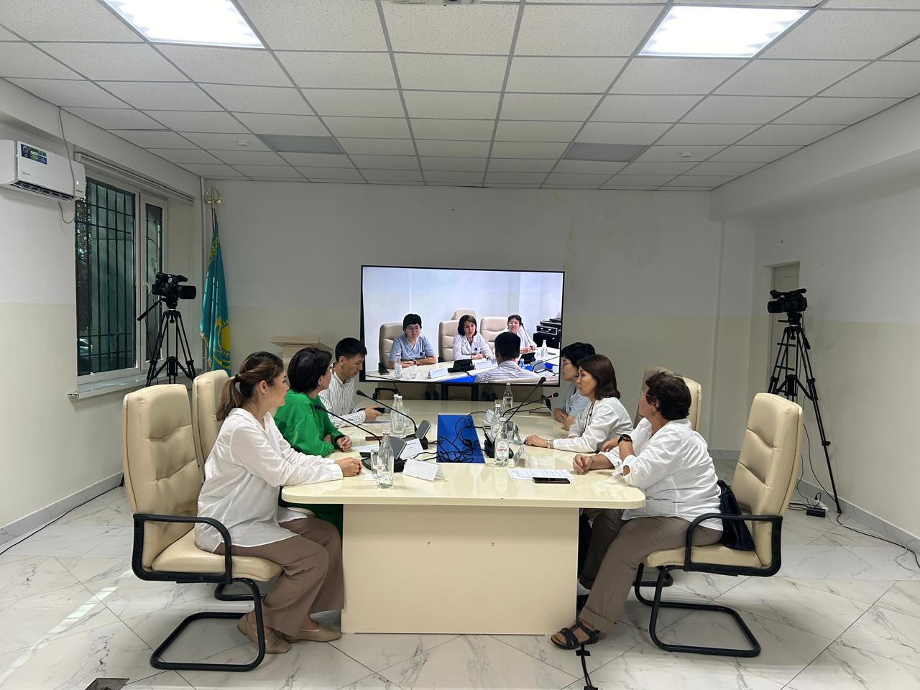
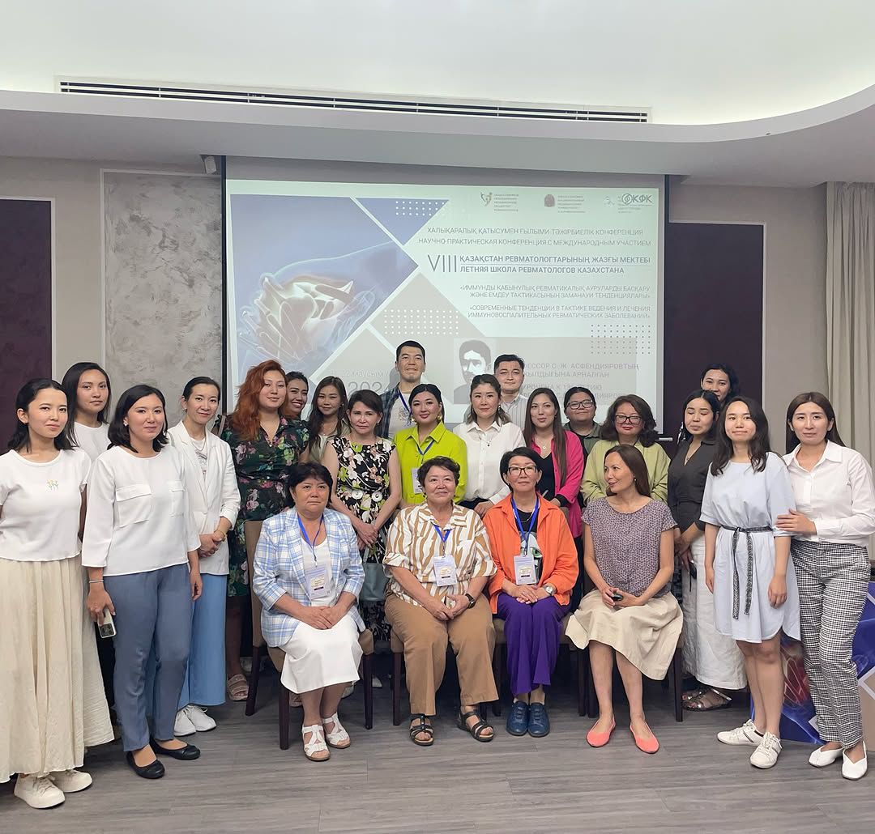
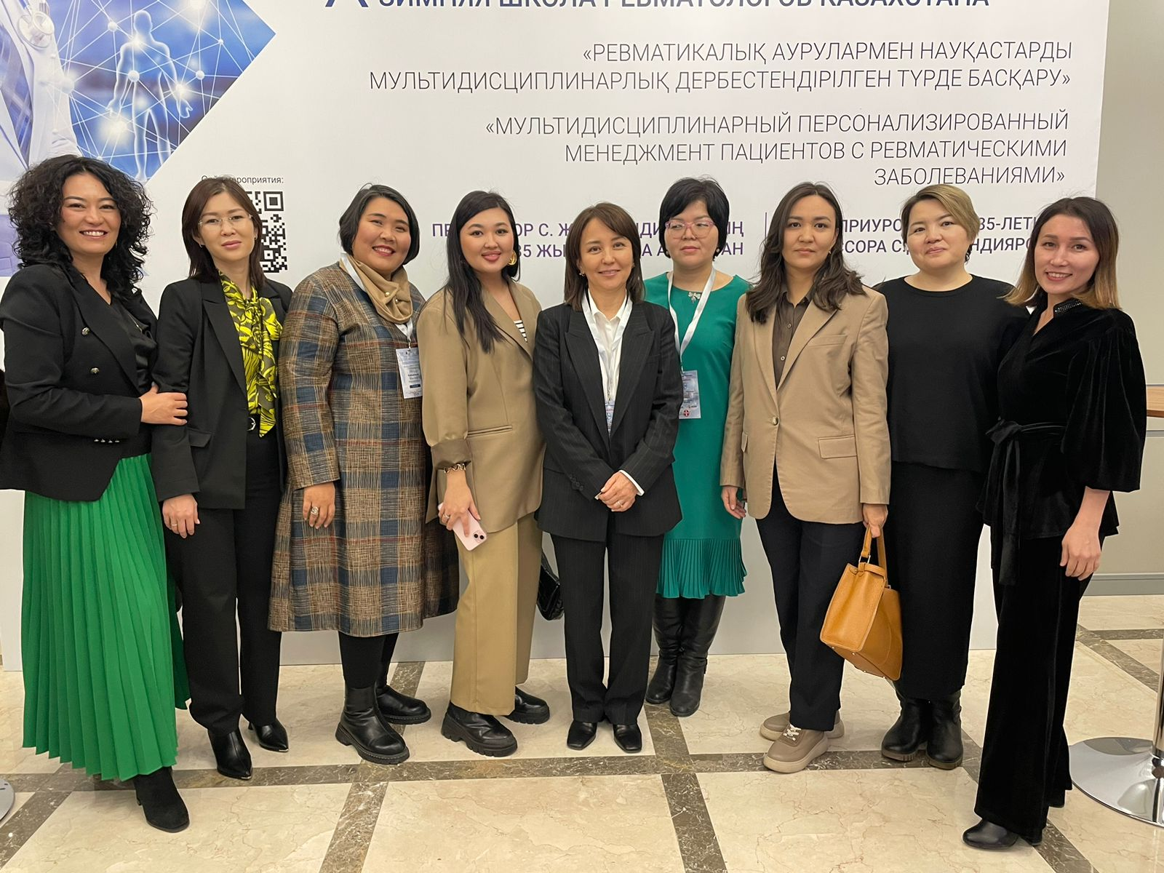
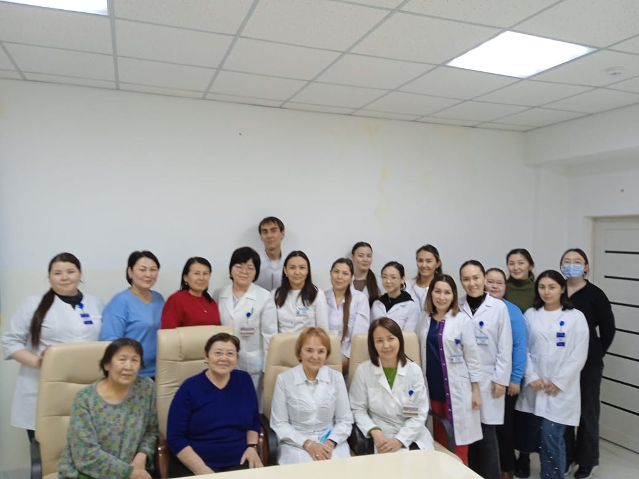
При поддержке Акимата г.Алматы на базе Центра организован мастер класс с участием специалистов из ФГБНУ НИИР им. В.А. Насоновой профессор Т.М. Решетняк и к.м.н. Л.В.Кондратьева по теме «СКВ и ССД: диагностика, лечение», «Системные васкулиты и их особенности»
ОРГАНИЗАЦИЯ НАУЧНО-ПРАКТИЧЕСКИХ КОНФЕРЕНЦИИ
29
Совместно с кафедрой «ревматологии» КазНМУ им.А.Д.Асфендиярова и ОО «Независимое общество ревматологов» была организована ежегодная X ЗИМНЯЯ ШКОЛА РЕВМАТОЛОГОВ КАЗАХСТАНА «МУЛЬТИДИСЦИПЛИНАРНЫЙ ПЕРСОНАЛИЗИРОВАННЫЙ МЕНЕДЖМЕНТ ПАЦИЕНТОВ С РЕВМАТИЧЕСКИМИ ЗАБОЛЕВАНИЯМИ»
Организован онлайн семинар «Дискуссионный клуб EULAR 2024». Во время конгресса коллеги собрали экспертов из разных стран для обсуждения ключевых моментов конгресса, касающихся Системной красной волчанки.
Проведена ежегодная VIII ЛЕТНЯЯ ШКОЛА РЕВМАТОЛОГОВ КАЗАХСТАНА с международным участием на тему: «СОВРЕМЕННЫЕ ТЕНДЕНЦИИ В ТАКТИКЕ ВЕДЕНИЯ И ЛЕЧЕНИЯ ИММУНОВОСПОЛИТЕЛЬНЫХ РЕВМАТИЧЕСКИХ ЗАБОЛЕВАНИЙ» приуроченный к 135-летию профессора С.Д.Асфендиярова

Slide 30
УЧАСТИЕ В НАУЧНО-ПРАКТИЧЕСКИХ КОНФЕРЕНЦИЯХ
30
Конференция «Advances in the management of SpA», Грузия, г.Тбилиси.
Международная конференция APLAR – 2024 и 7-м Конгрессе ревматологов Казахстана. г. Алматы.
Участие сотрудников Центра в научно-практических конференциях, форумах
VI международный конгрес ревматологов «Безграничная ревматология» Кыргызстан, Иссык-Куль
Международная конференция «Пациент в центре внимания: стимулы на пути к качеству и безопасности» г.Астана.
Участие в Национальном форуме лабораторной медицины г.Астана.

Slide 31
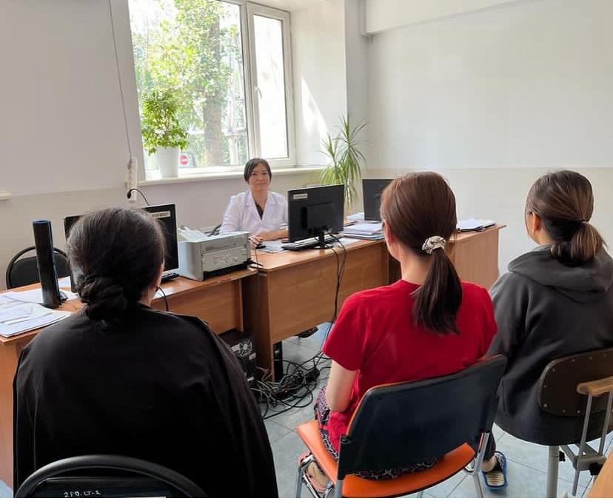
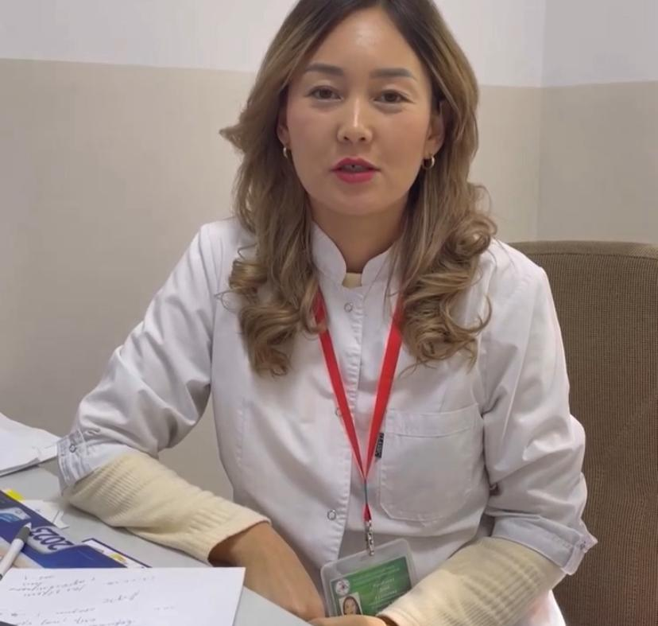
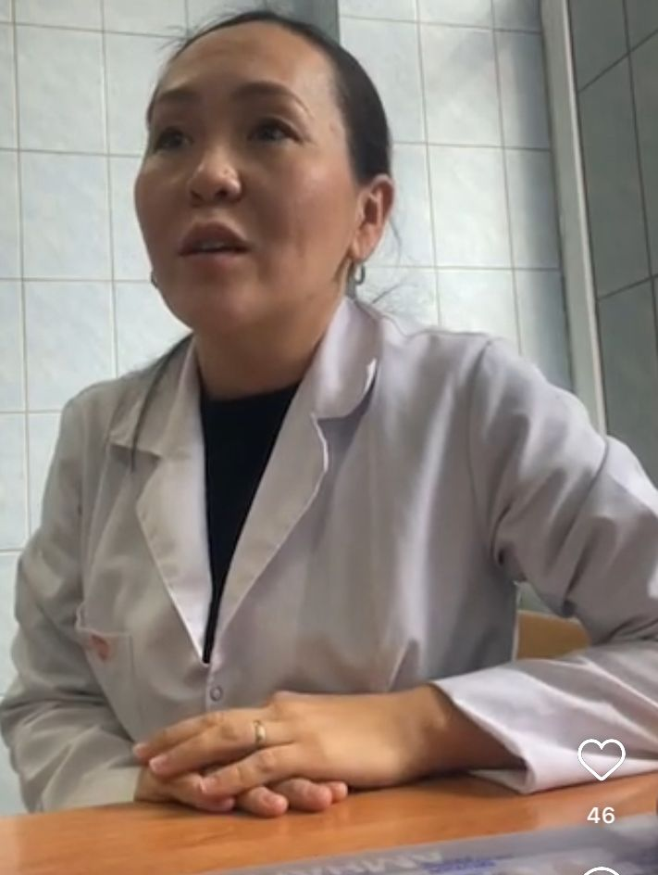
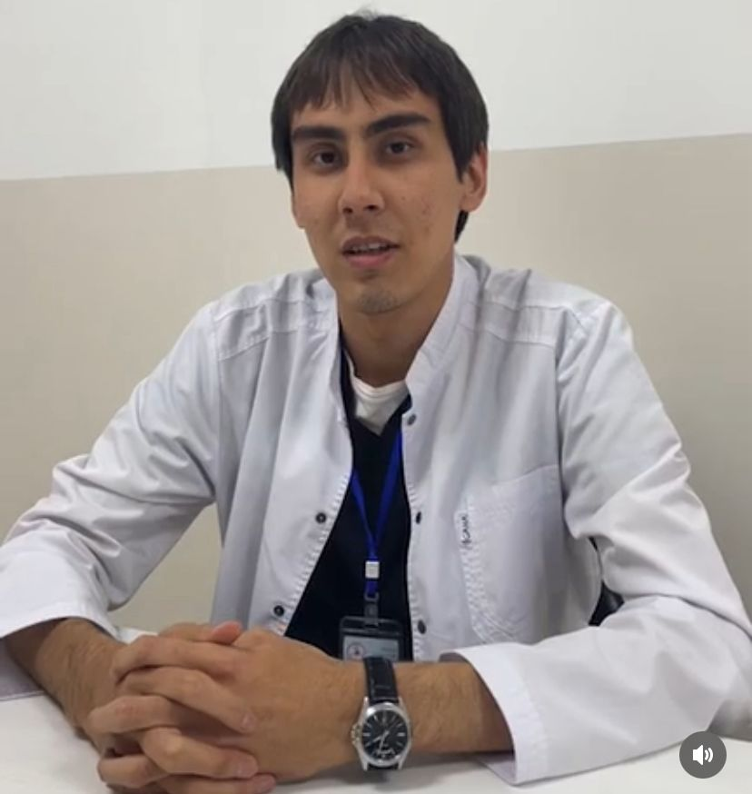
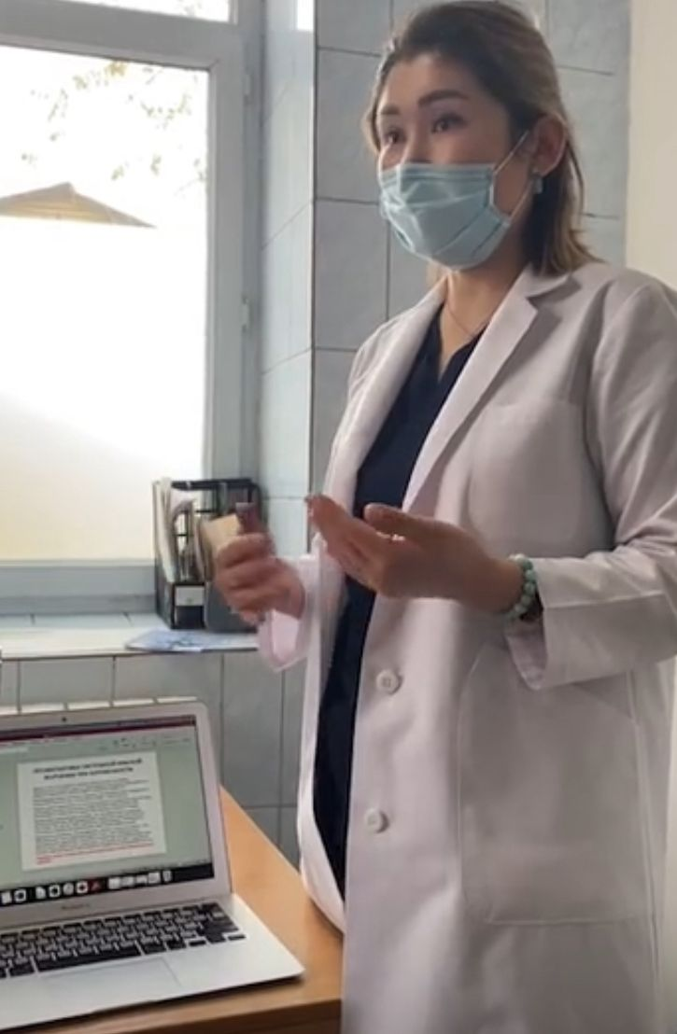
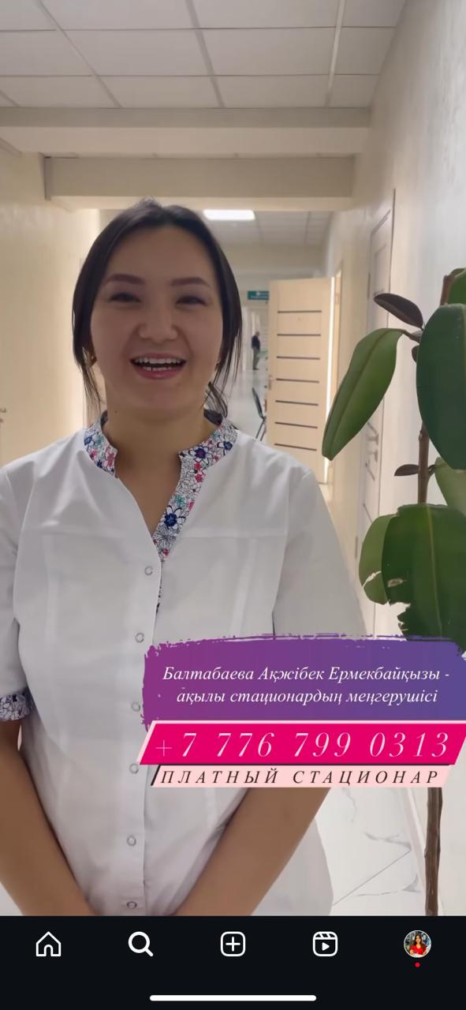
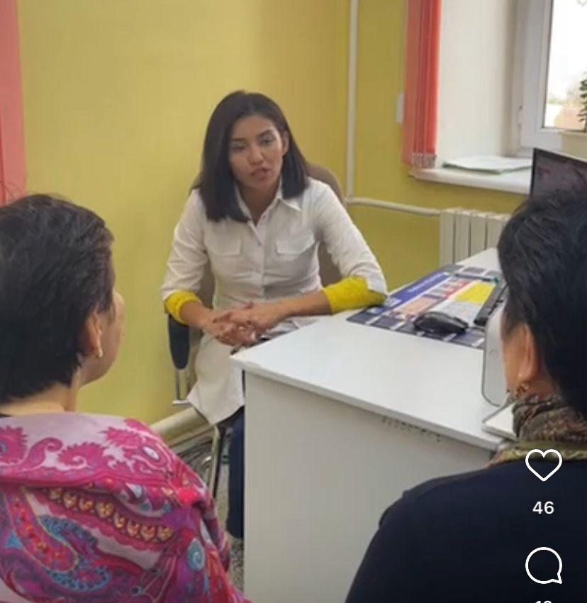
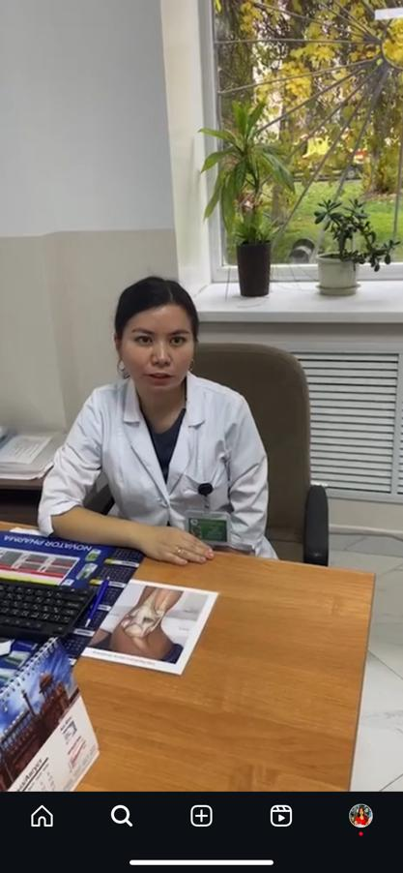
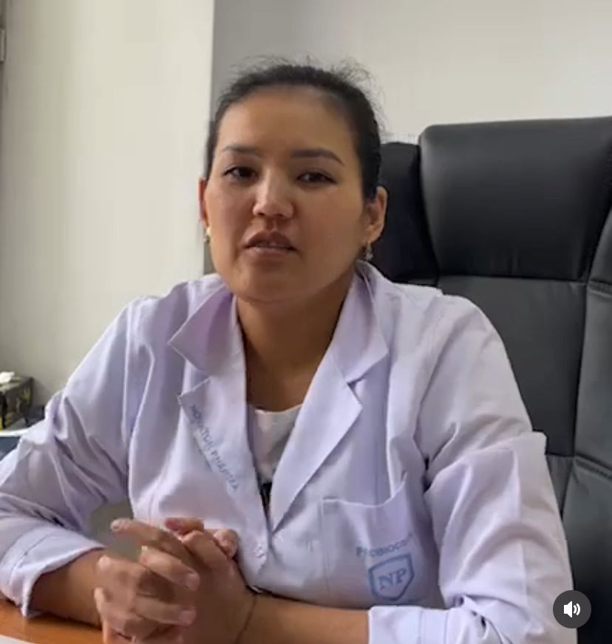
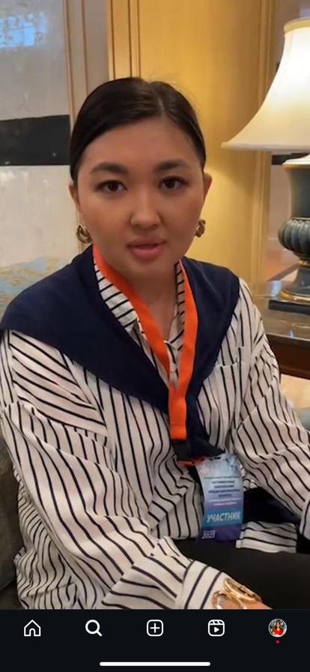
ШКОЛА БЕРЕМЕННЫХ И ШКОЛА АРТРИТА
31
На базе Центра раз в месяц проводится образовательная школа для беременных женщин с ревматическими заболеваниями. Данное мероприятие проводится высокоспециализированными врачами клиники. За 2024 было охвачено - 201 беременных женщин.
Сотрудники Центра для пациентов с ревматическими заболеваниями ежемесячно проводят школу артрита в гибридном формате (онлайн и офлайн). Обучают правильному приему лекарственных препаратов, питанию и в доступной форме предоставляется информация о ревматических заболеваниях нашим пациентам. За 2024 год проведено 12 занятий и 252 пациента посетили школу.

Slide 32
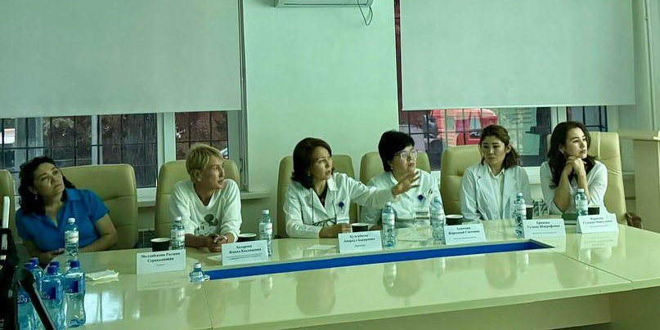
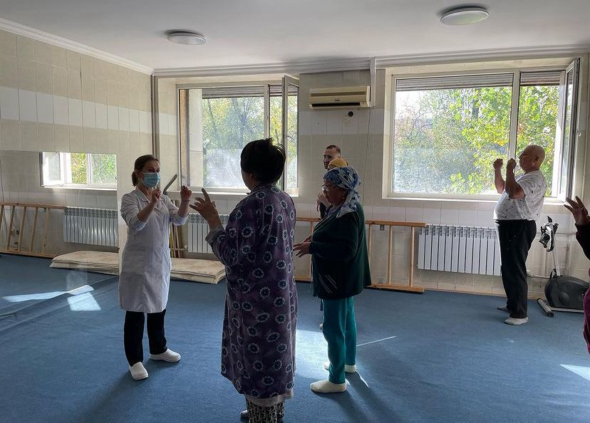
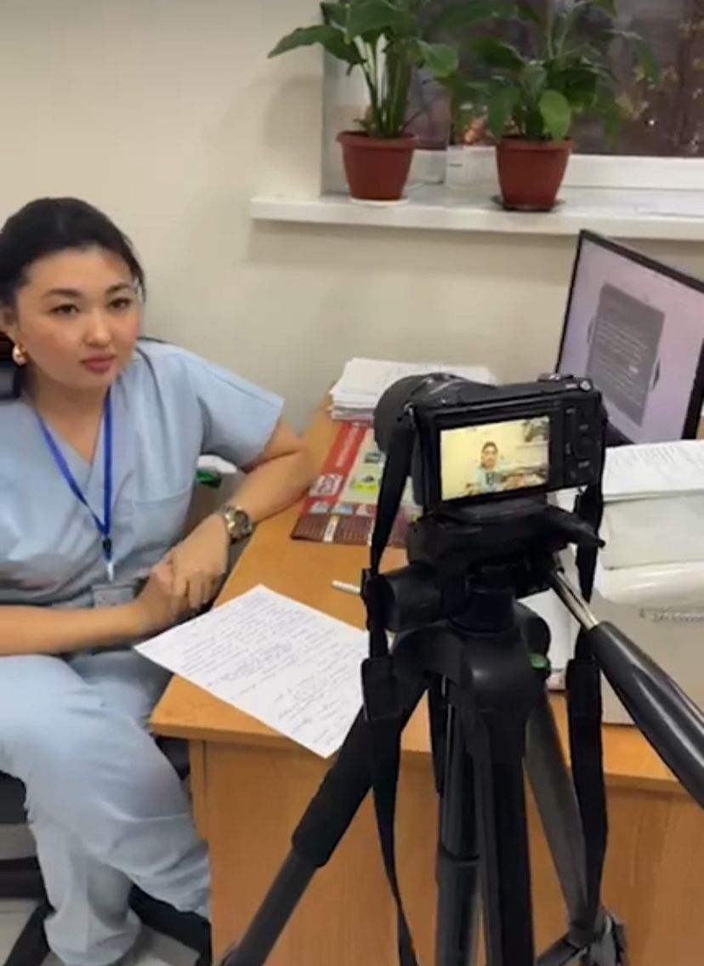
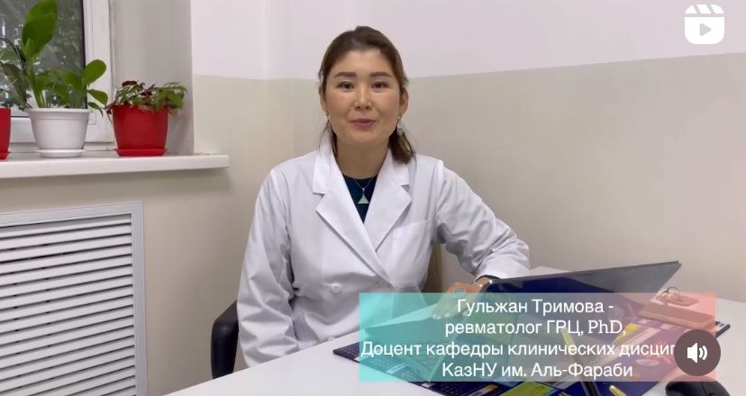
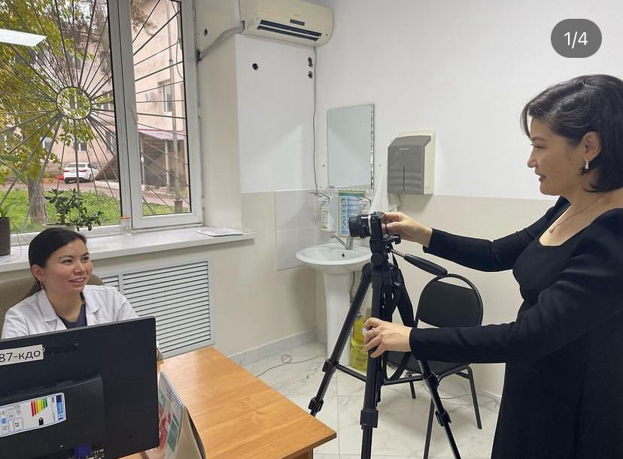
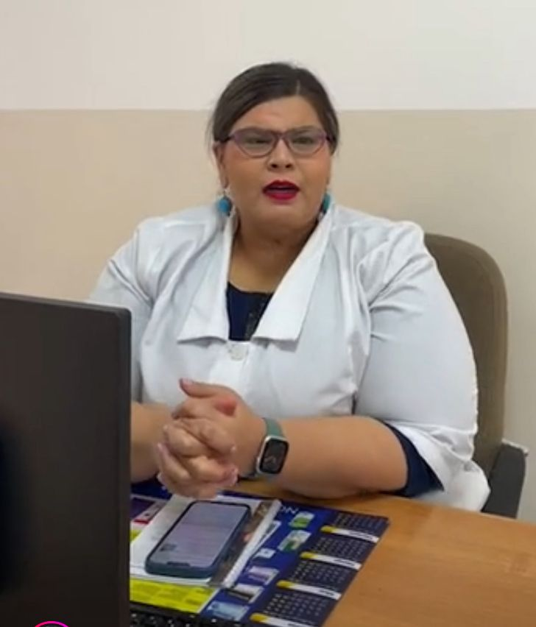
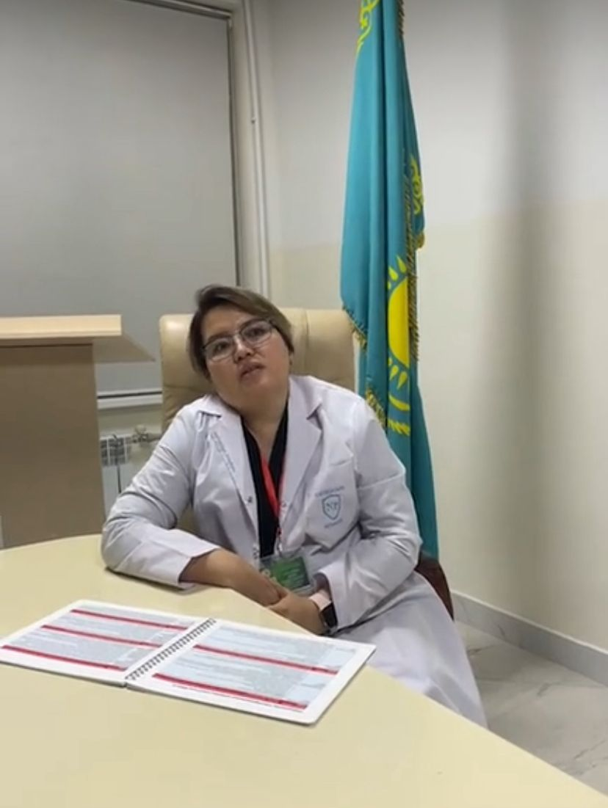
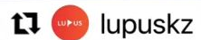
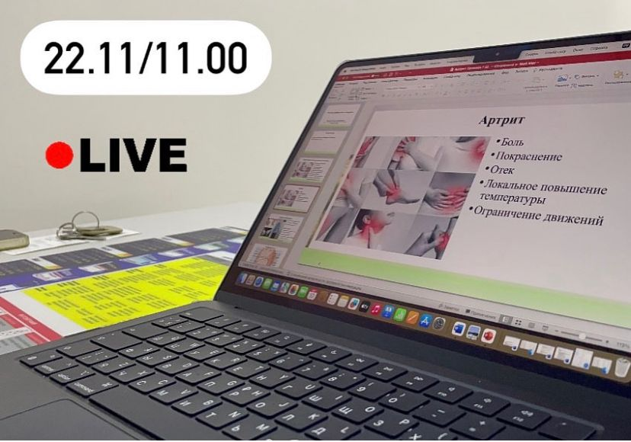
РАБОТА С БЛАГОТВОРИТЕЛЬНЫМ ФОНДОМ LUPUS KAZAKHSTAN
32
С 2024 года ГРЦ и Ассоциация пациентов с аутоиммунными заболеваниями Lupus Kazakhstan стартовал совместный проект для информирования населения об аутоиммунных заболеваниях. В рамках сотрудничества организована встреча с пациентами с аутоиммунными заболеваниями,
организованная совместно с организацией «Lupus Kazakhstan» и приуроченная к Международному дню борьбы с Системной красной волчанкой. На встрече участники имели возможность узнать о деятельности центра в данном направлении,
заслушали выступления ведущих специалистов центра врача-ревматолога Тримовой Г.Ш. И заведующей клинико-диагностической лаборатории Идрисовой Г.М.

Slide 33
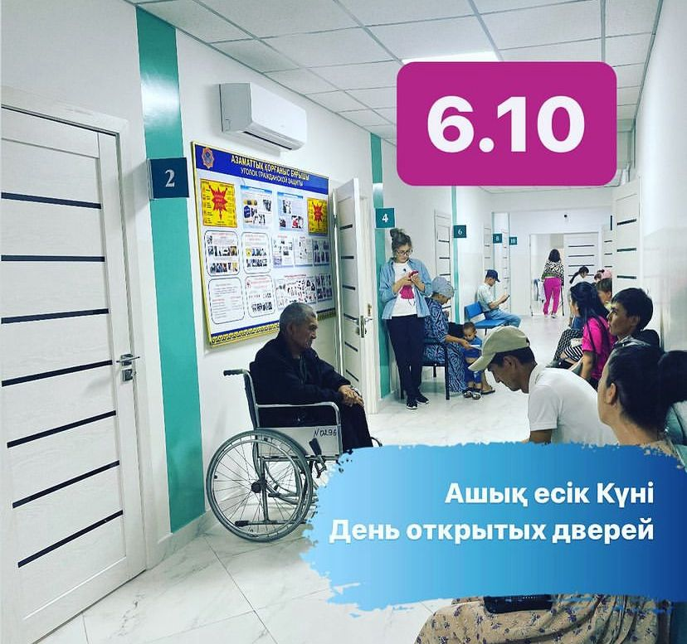
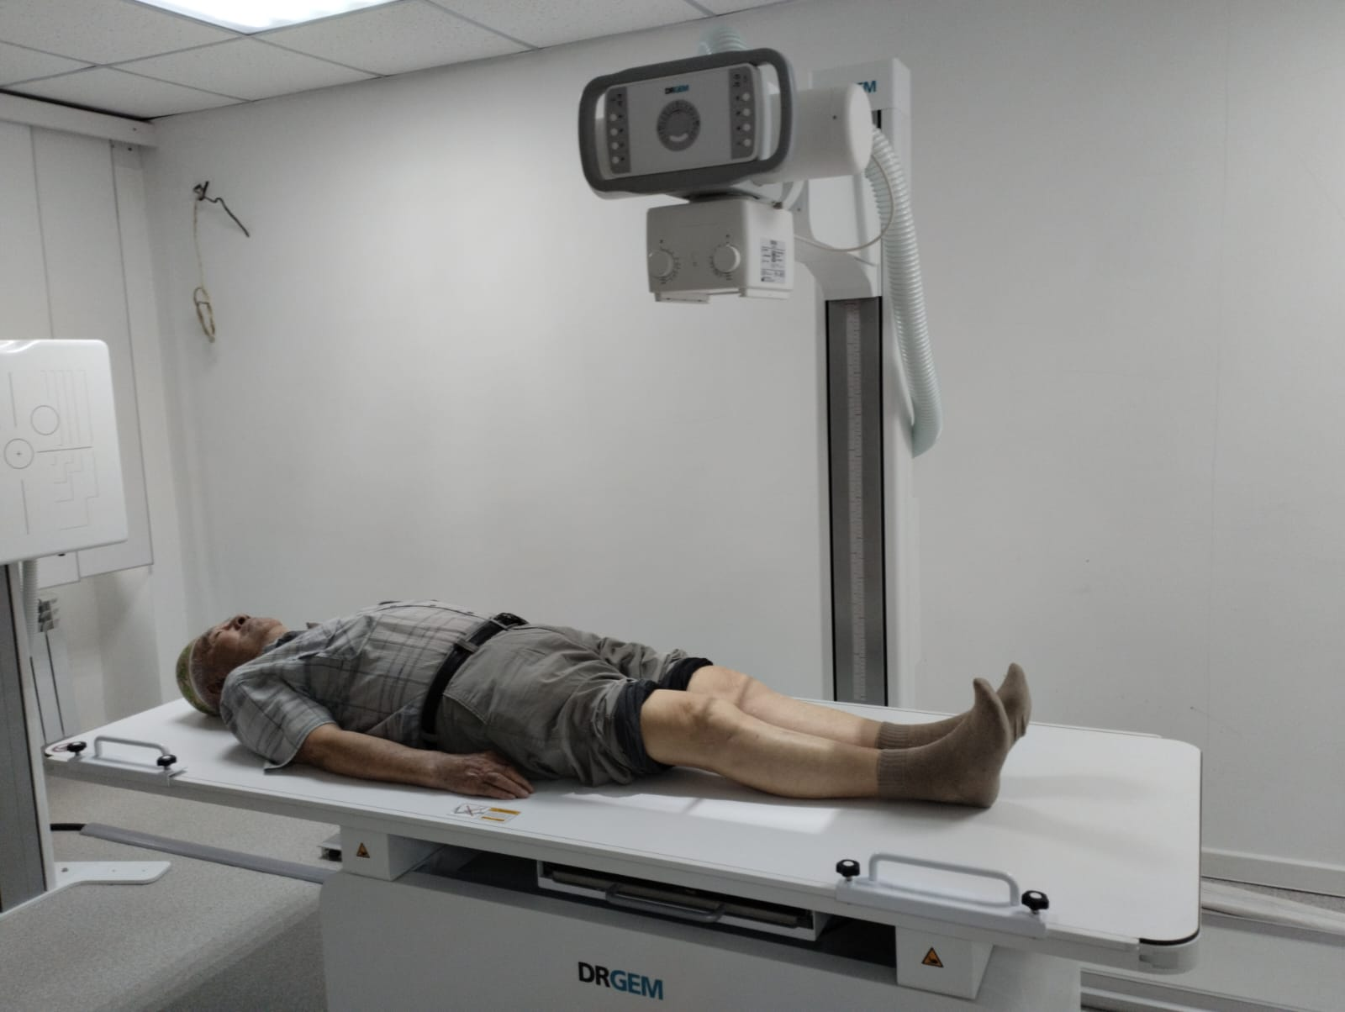
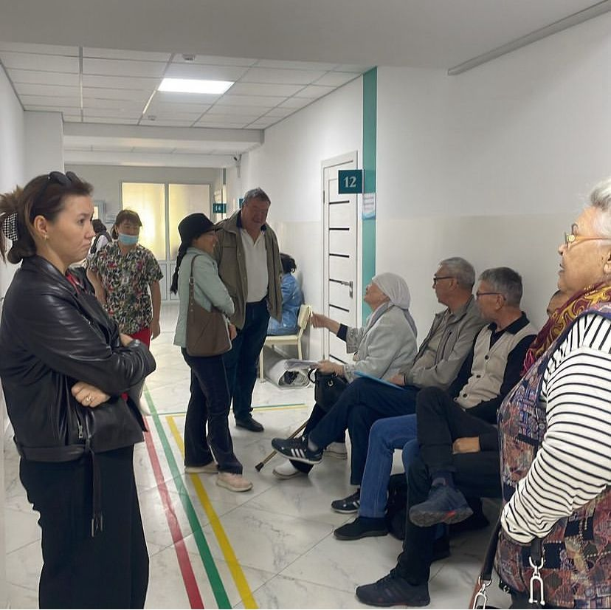
ДЕНЬ ОТКРЫТЫХ ДВЕРЕЙ
33
В Центре были проведены акций «День открытых дверей» приуроченные ко Дню Республики Казахстан, ко Дню независимости Республики Казахстан, в День инвалидов и ко Дню памяти жертв политических репрессий. С 8 утра до 17.00 часов 10 врачей-ревматологов проконсультировали 35, 12, 18, 20 больных соответственно. Некоторые пациенты уже давно знакомы с нашим Центром, 15 человек впервые оказались на консультации у наших ревматологов, также им была проведена денситометрия и рентген диагностика суставов.
Подводя итоги, следует отметить, что по прежнему самыми распространенными ревматоидными заболеваниями среди населения остаются Остеоартроз и Ревматоидный артрит. Около 70% обратившихся сегодня за консультацией больных страдают именно этими недугами.

Slide 34
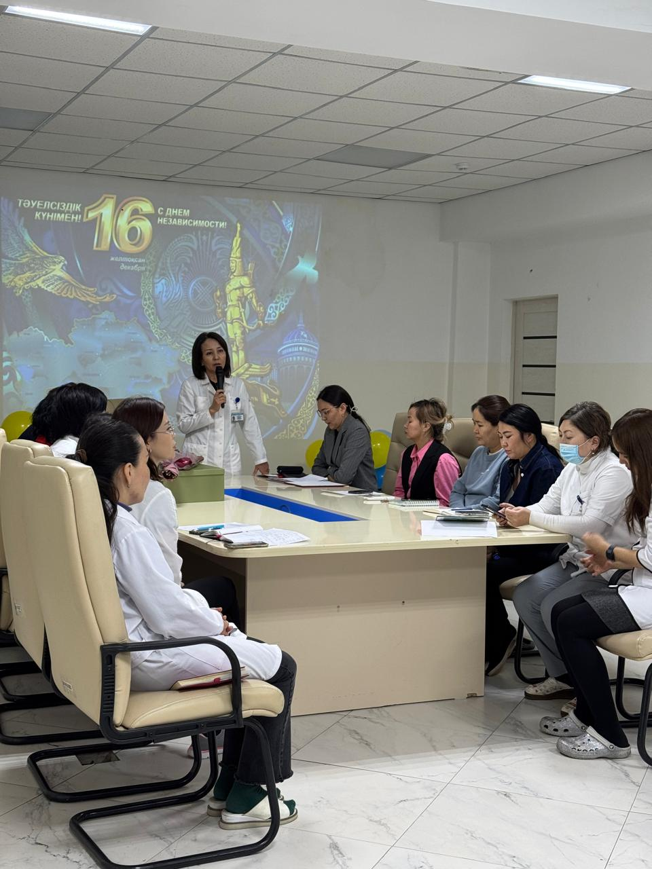
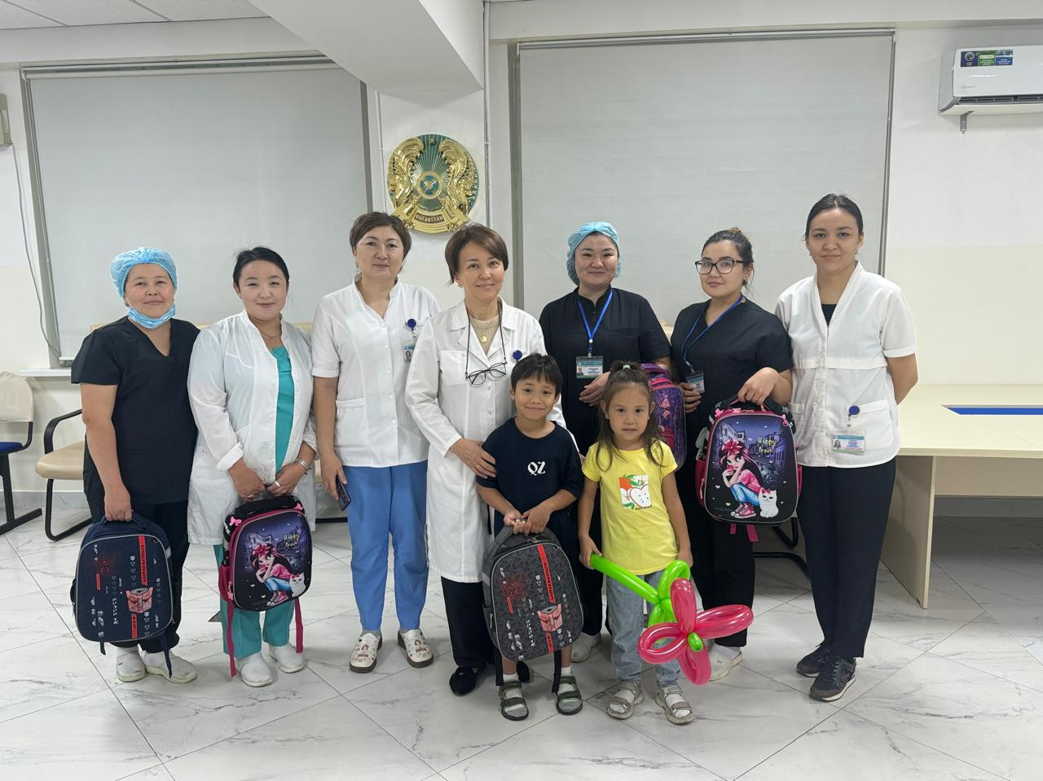
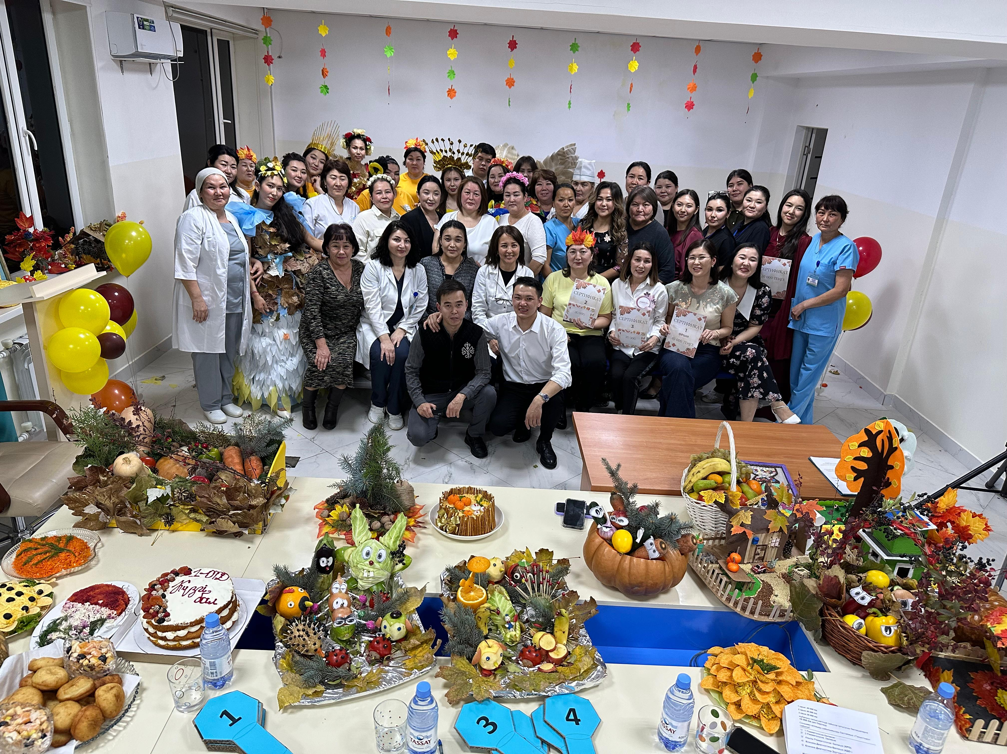
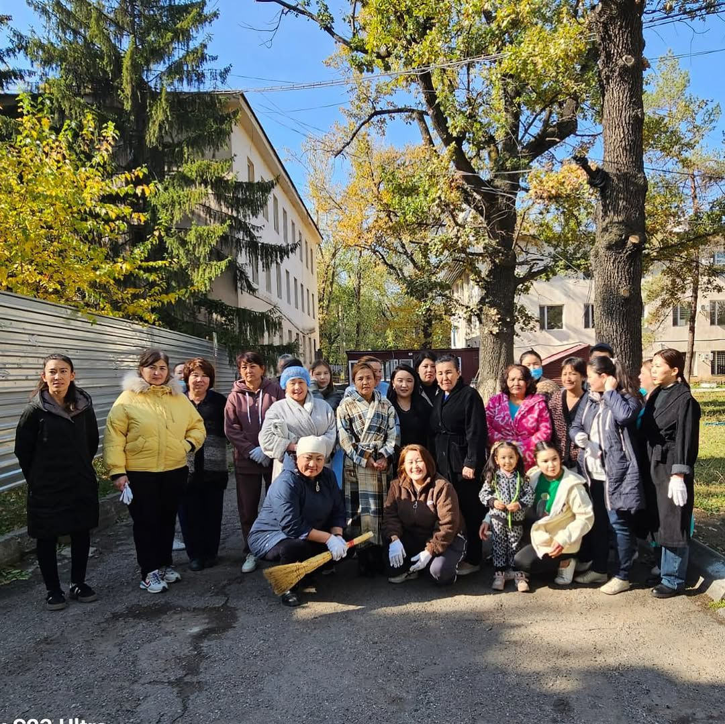

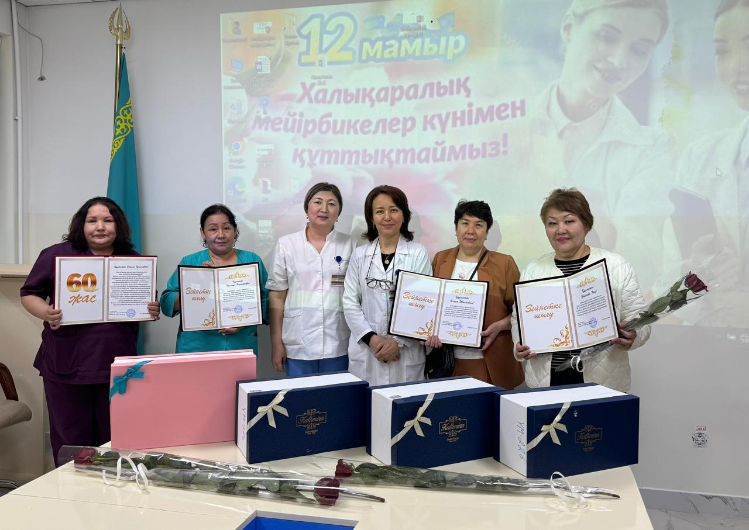
ОБЩЕСТВЕННЫЕ И ТВОРЧЕСКИЕ МЕРОПРИЯТИЯ
34
День Независимости
Республики Казахстан
Праздник ко Дню защиты детей
Празднование «Алтын күз»
Радио Шалкар
«Буын ауруы несімен қауіпті?»
Празднование День медсестер –
12 мая 2024 год
Общегородской субботник – 2024год

Slide 35
ПРОБЛЕМНЫЕ ВОПРОСЫ
35
1
Недостаточное, ограниченное финансирование НАО ФСМС г.Алматы Центра, которое приводит к длительному ожиданию госпитализации пациентов. Длительность ожидания на портале «Бюро госпитализации» превышает 90 дней.
2
Тарифы (КЗГ) по ревматологии остаются низкими, что не покрывает затраты и приводит к недостаточному обеспечению пациентов генно-инженерными биологическими препаратами на уровне стационара.
3
Реабилитация РЗ не входит в тарифы на медицинские услуги в рамках ГОБМП и ОСМС, оплата которых осуществляется по КЗГ.
ПОСТАВЛЕННЫЕ ЗАДАЧИ
4
Необходимо заново пересмотреть протокол диагностики и лечения по МКБ коду"М 35.8- другие уточненные системные заболевания соединительной ткани", так как в 2021 году данный код заболевания передан инфекцитнистам, как Коронавирусная инфекция у детей. Раньше, ревматологи ставили данный код для расшифровки диагноза синдрома Шарпа или смешанного заболевания соединительной ткани.
5
Необходимо рассмотреть и утдвердить тариф по КДУ для введения (инъекция и инфузия) ГИБП пациентам в амбулаторных условиях.
6
Требуется замена лифта
7
Требуется реконструкция вентиляционной системы

Slide 36
ПЛАНЫ И ЗАДАЧИ НА 2025 ГОД
36
1
Расширение консультативно-диагностического отделения:
- Открыть реабилитационные койки в дневном стационаре
- Увеличить штатные единицы врачей-ревматологов
2
Продолжение реконструкций зданий и сооружений:
- Проведение капитального ремонта подвального помещения
- Ремонт фасадной части здания
Благоустройство территории
Замена кровли
ПОСТАВЛЕННЫЕ ЗАДАЧИ
Замена лифта
3
4
Реконструкция вентиляционной системы
5
Повышение профессионального уровня сотрудников Центра с привлечением зарубежных специалистов, согласно разработанного плана обучения.
6
Организация тренингов, воркшопы, коучингов, для развития коммуникативных навыков сотрудников
7
Развивать хозрасчетные услуги, для создания дополнительных источников финансирования

Slide 37
СПАСИБО ЗА ВНИМАНИЕ!

